Slide 1









GEPARDI
Bizoni
Dhelpra e shkretëtirës
Kolibri
Adansonia digitata
Shkretëtirat shkëmbore

Slide 2
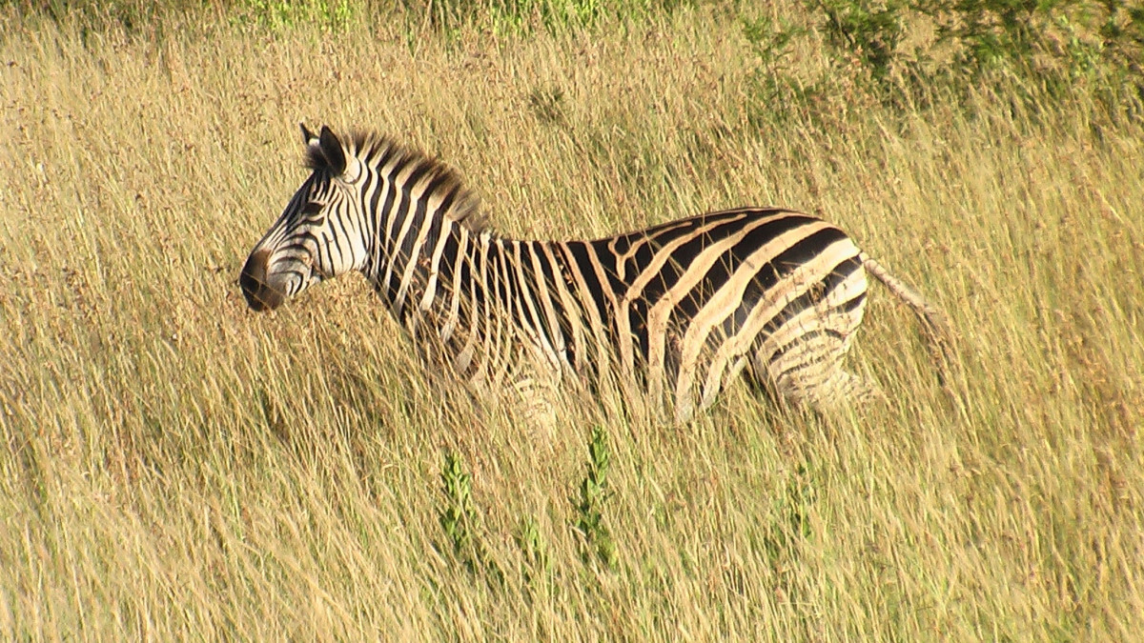
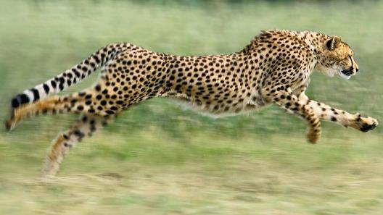
GABIM
a) Luani
b) Gepardi
Cila nga këto shtazë është fshehur prapa kutive
SAKTË
GABIM
GABIM
c) Kojota
d) Hiena
1
2
3
4
5
6
7
8
9
10

Slide 3
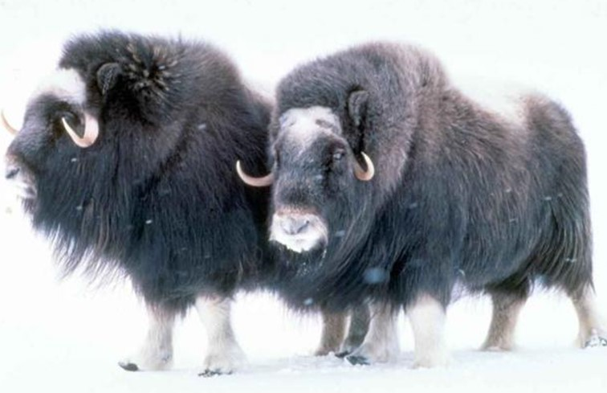

Slide 4
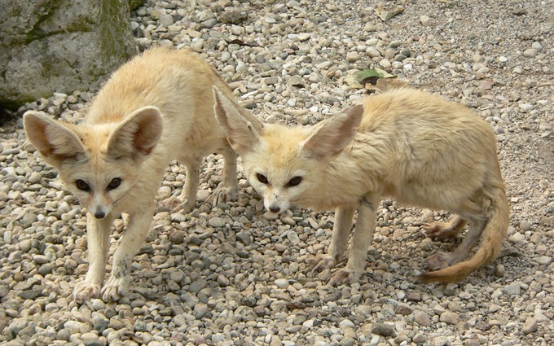

Slide 5
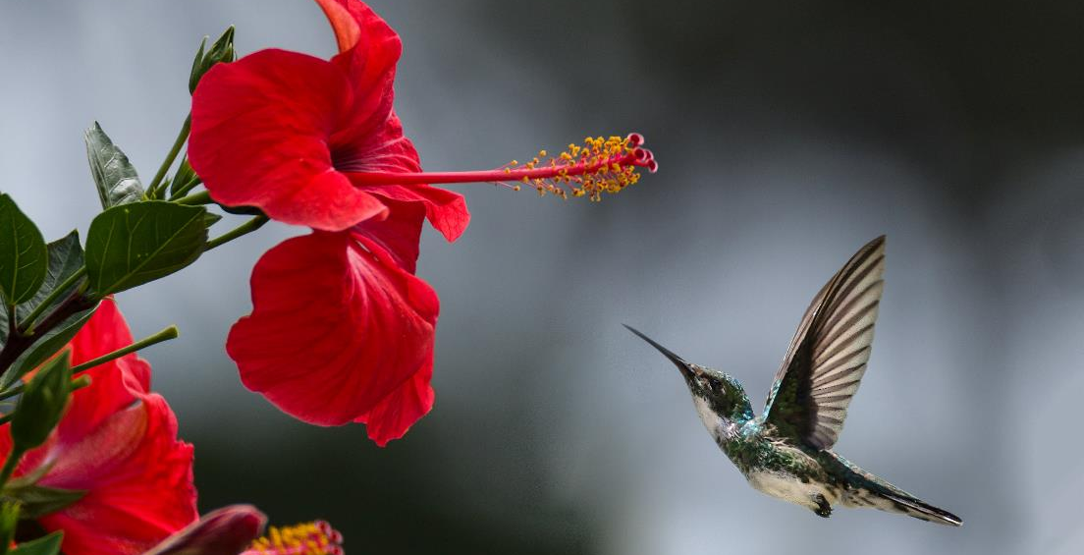

Slide 6
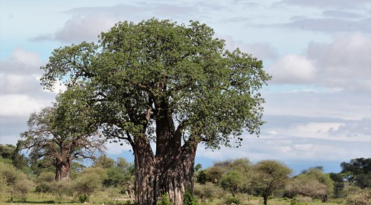

Slide 7
